Slide 1
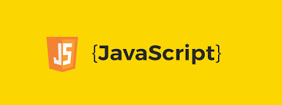

JAVASCRIPT
11 6133-1747
generaciont@generaciont.org

Slide 2
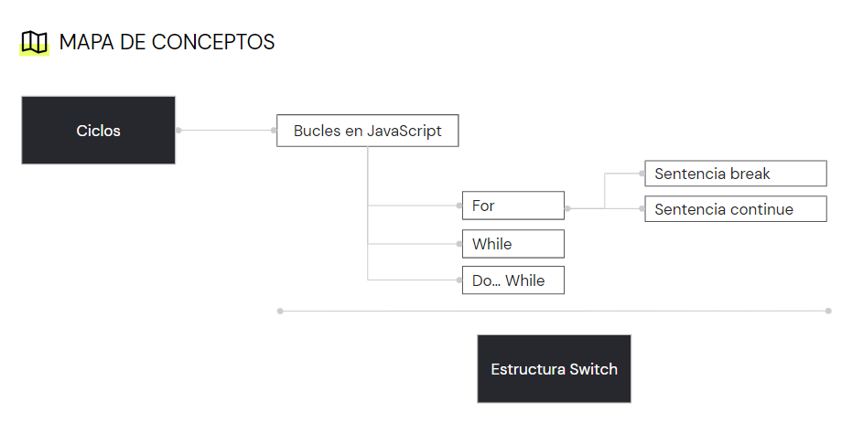

Slide 3
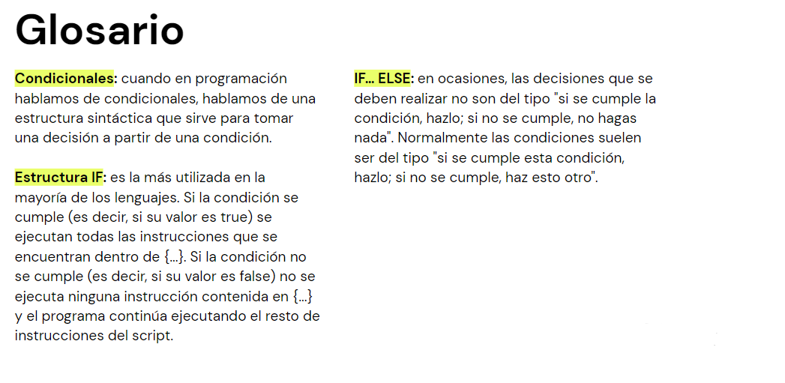

Slide 4
Ciclos

Slide 5
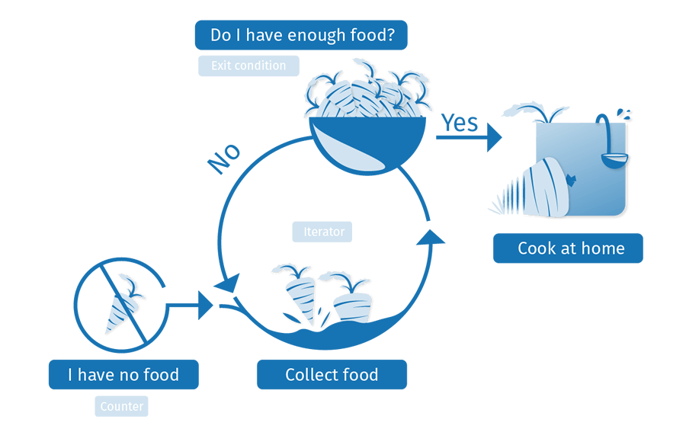
Ciclos en Javascript
Los ciclos, también conocidos como bucles o iteraciones son un medio rápido y sencillo para hacer algo repetidamente.
Si tenemos que hacer alguna operación más de una vez en el programa, de forma consecutiva, usaremos las estructuras de bucles de JavaScript: for, while o do...while.

Slide 6
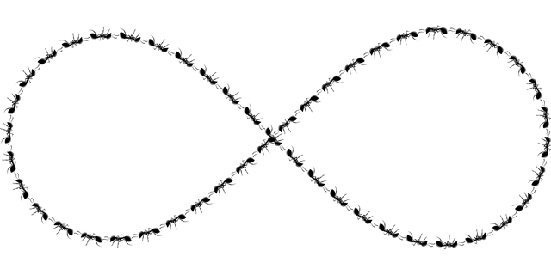
Tipos de bucles
CICLOS POR CONTEO
Repiten un bloque de código un número de veces específica. Estructura for.
CICLOS CONDICIONALES
Repiten un bloque de código mientras la condición evaluada es verdadera. Estructuras while y do...while.

Slide 7
FOR

Slide 8
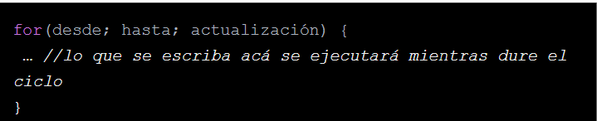
Estructura FOR
El "desde" es la zona en la que se establecen los valores iniciales de las variables que controlan el ciclo.
El "hasta" es el único elemento que decide si se repite o se detiene el ciclo. La "actualización" es el nuevo valor que se asigna después de cada repetición a las variables que controlan la repetición.

Slide 9
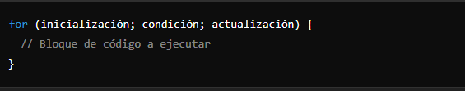
Inicialización: Se ejecuta una sola vez antes de que el bucle comience. Se suele utilizar para declarar e inicializar la variable de control del bucle.
Condición: Se evalúa antes de cada iteración. Si la condición es true, el bloque de código dentro del bucle se ejecuta. Si es false, el bucle termina.
Actualización: Se ejecuta después de cada iteración del bucle. Suele utilizarse para actualizar la variable de control del bucle.

Slide 10
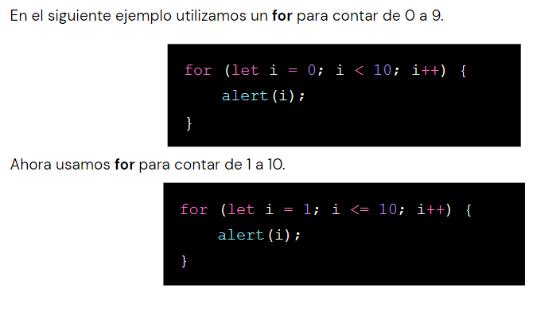
Ejemplo práctico

Slide 11
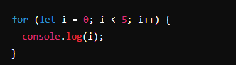
Desglose del ejemplo:
Inicialización: let i = 0; - Se declara la variable i y se inicializa en 0.
Condición: i < 5; - Mientras i sea menor que 5, el bucle continuará ejecutándose.
Actualización: i++; - Después de cada iteración, i se incrementa en 1.
Bloque de código: console.log(i); - En cada iteración, el valor actual de i se imprime en la consola.

Slide 12
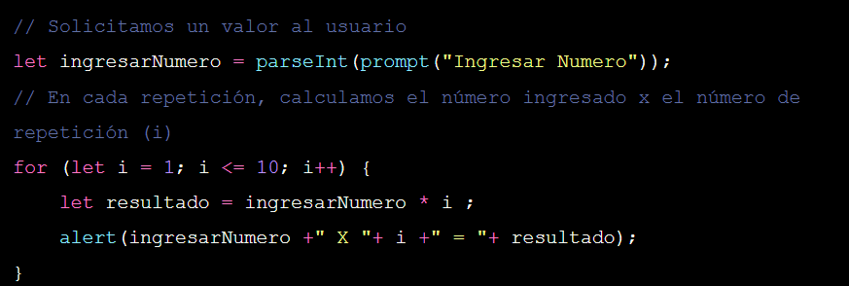
Ejemplo práctico FOR (1): Tablas
Algoritmo para calcular la tabla de multiplicar de un número

Slide 13
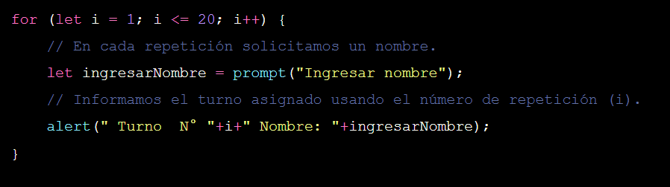
Ejemplo práctico FOR (2): Turnos
Algoritmo para dar turno del 1 al 20 a los nombres ingresados.

Slide 14
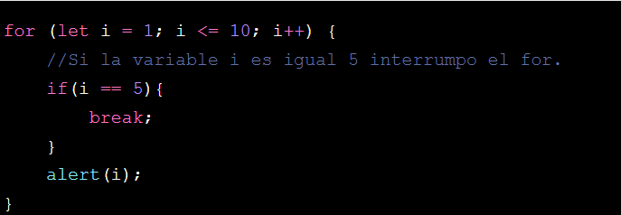
Sentencia Break
A veces, cuando escribimos una estructura for, necesitamos que bajo cierta condición el ciclo se interrumpa. Para eso se utiliza la sentencia break.
Al escribir esa línea dentro de un ciclo for, el mismo se interrumpirá como si hubiera finalizado.

Slide 15
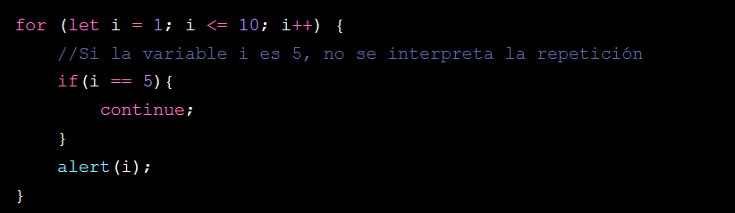
Sentencia Continue
A veces, cuando escribimos una estructura for, necesitamos que bajo cierta condición, el ciclo saltee esa repetición y siga con la próxima. Para eso se utiliza la sentencia continue.

Slide 16
WHILE

Slide 17
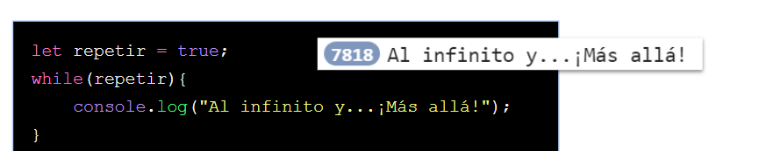
WHILE
La estructura while permite crear bucles que se ejecutan cero o más veces, dependiendo de la condición indicada.
El funcionamiento del bucle while se resume en: mientras se cumpla la condición indicada, repite las instrucciones incluidas dentro del bucle.
Cuando usamos while, asumimos que en algún momento la repetición va a finalizar; si la comparación no se realiza adecuadamente podemos generar el llamado “bucle infinito”:

Slide 18
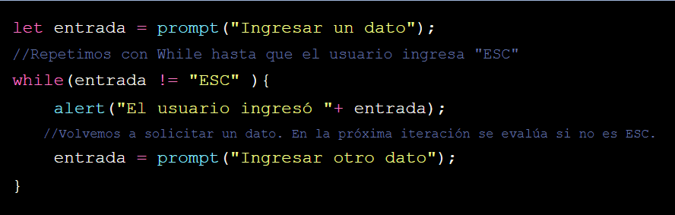
Ejemplo aplicado de WHILE: ESC
Algoritmo que solicita una entrada al usuario hasta que ingresa “ESC”

Slide 19
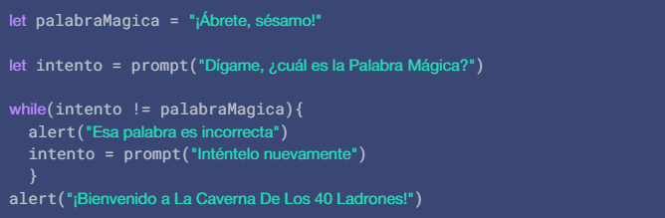
while Loop Con Cadenas De Caracteres (Strings)
Recapitulando, los while Loop también pueden evaluar condiciones que sean Strings. Por ejemplo, si quisiéramos corroborar cuál es la palabra mágica para entrar a La Caverna De Los 40 Ladrones, podríamos escribir estas líneas de código:

Slide 20
DO… WHILE

Slide 21
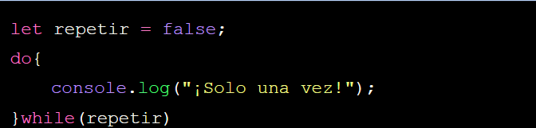
DO… WHILE
La estructura do...while permite crear bucles que se ejecutan una o más veces, dependiendo de la condición indicada.
A diferencia de while, garantiza que el bloque de código se interpreta al menos una vez, porque la condición se evalúa al final.

Slide 22
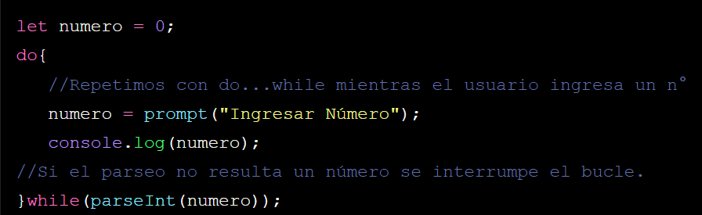
Ejemplo aplicado DO… WHILE: N°
Algoritmo que solicita una entrada y se detiene cuando NO es un número

Slide 23
Switch
La estructura switch está especialmente diseñada para manejar de forma sencilla múltiples condiciones sobre la misma variable (técnicamente se podría resolver con un if, pero el uso de switch es más ordenado).
Su definición formal puede parecer confusa, pero veamos un ejemplo para entender su simpleza.

Slide 24
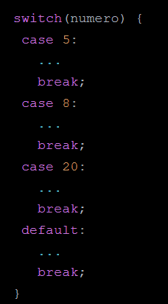
SWITCH
Cada condición se evalúa y, si se cumple, se ejecuta lo que esté indicado dentro de cada case.
Normalmente, después de las instrucciones de cada case se incluye la sentencia break para terminar la ejecución del switch, aunque no es obligatorio.
¿Qué sucede si ningún valor de la variable del switch coincide con los valores definidos en los case?
En este caso, se utiliza el valor default para indicar las instrucciones que se ejecutan cuando ninguna condición anterior se cumplió.

Slide 25
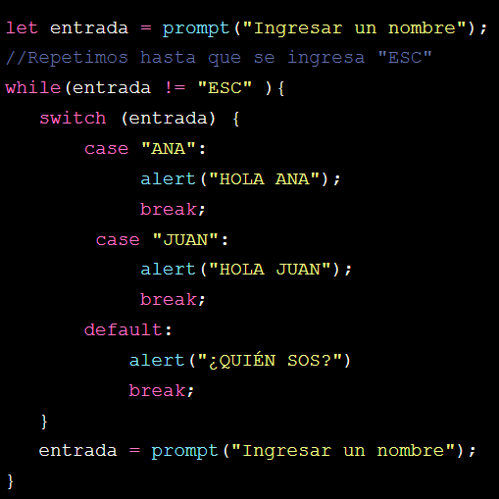
Ejemplo aplicado: WHILE y SWITCH
Algoritmo que hace la operación según la entrada, pero ignora la ejecución de bloque si la entrada es en “ESC”.

Slide 26
¡Lo más importante!
Todas los temas que vimos (y los que vamos a ver), se pueden (y deben) combinar entre sí.
De forma que dentro de una función, pueda existir un haya un condicional, con un for dentro, y dentro de ese for, un while...así la combinación es infinita.
¡Ahí es cuando la programación JavaScript empieza a volverse interesante!

Slide 27
Crear un algoritmo utilizando un ciclo
Tomando como base los ejemplos de la estructura for y while, crear un algoritmo que repita un bloque de instrucciones. En cada repetición es necesario efectuar una operación o comparación para obtener una salida por alerta o consola.

Slide 28
Crear un algoritmo utilizando un ciclo
Sugerencias
Usamos la instrucción for para repetir un número fijo de veces. Mientras que usamos while cuando queremos repetir algo hasta que se deje de cumplir una condición.
Ejemplo
Pedir número mediante prompt y sumarle otro número en cada repetición,realizando una salida por cada resultado
Pedir un texto mediante prompt, concatenar un valor en cada repetición, realizando una salida por cada resultado, hasta que se ingresa “ESC”.
Pedir un número por prompt, repetir la salida del mensaje “Hola” la cantidad de veces

Slide 29
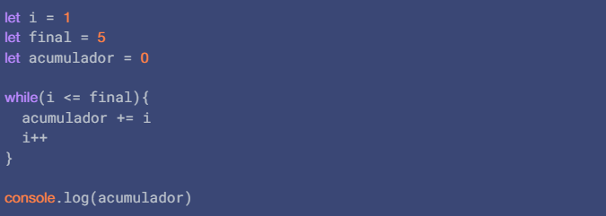
Variables Acumuladoras
Una Variable Acumuladora (o Acumulador) es una Variable que se va construyendo a partir de cada iteracion del loop. Veamos en este ejemplo cómo funciona la Variable Acumuladora:

Slide 30
En este ejemplo vemos un loop que tiene 5 iteraciones, ya que arranca desde el 1 y termina en el 5. La variable acumuladora va a juntar el valor de la i en cada iteración.
La cuenta acumulador += i se puede escribir también como acumulador = acumulador + i. Es importante analizar que pasa en cada iteración:
Por ejemplo, en la primera vuelta sería acumulador = 0 + 1;
En la segunda, acumulador = 1 + 2;
En la tercera acumulador = 3 + 3;
En la cuarta acumulador = 6 + 4 y;
En la quinta acumulador = 10 + 5 (el valor final de la variable acumulador es 15).

Slide 31
Funciones y propiedades básicas

Slide 32
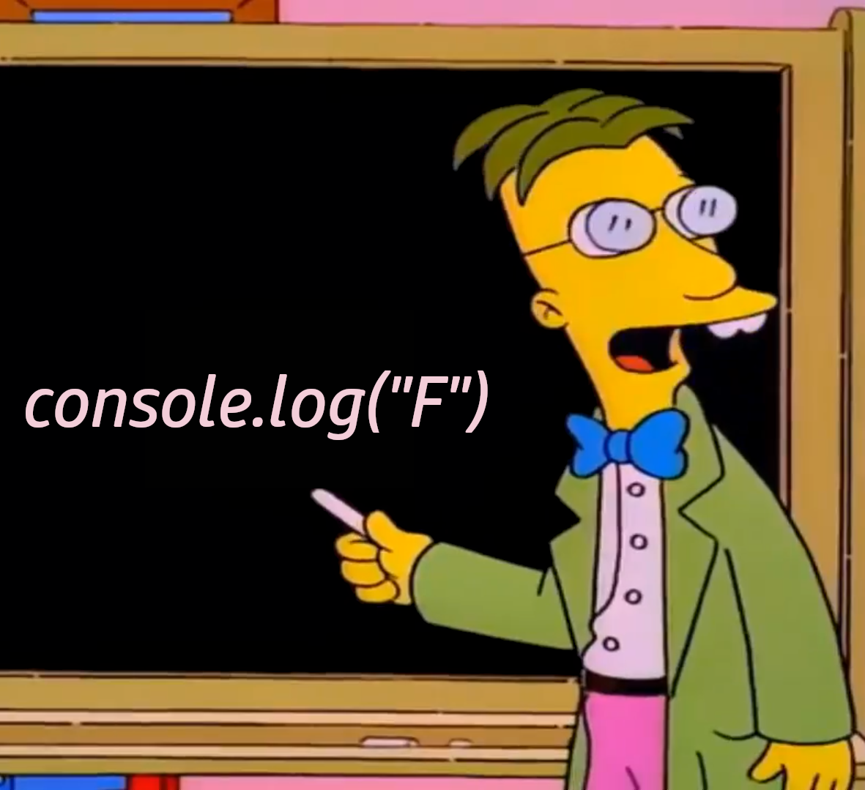
Funciones
Cuando se desarrolla una aplicación o sitio web, es muy habitual utilizar una y otra vez las mismas instrucciones.
En programación, una función es un conjunto de instrucciones que se agrupan para realizar una tarea concreta, que luego se puede reutilizar a lo largo de diferentes instancias del código.

Slide 33
¿Y qué ventajas me dan las funciones?
Las principales ventajas del uso de funciones son:
Evita instrucciones duplicadas (Principio DRY).
Soluciona un problema complejo usando tareas sencillas (Principio KISS).
Focaliza tareas prioritarias para el programa (Principio YAGNI).
Aporta ordenamiento y entendimiento al código.
Aporta facilidad y rapidez para hacer modificaciones.

Slide 34
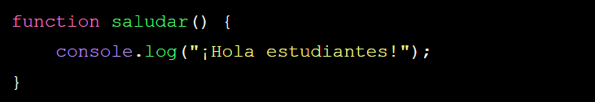
Declaración
Se declara a través de la palabra reservada function. Deben tener un nombre en minúscula y sin espacios seguidos de los característicos paréntesis (). El contenido de la función se escribe entre las llaves. El nombre de la función no se puede repetir en otra.

Slide 35
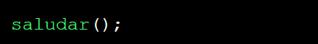
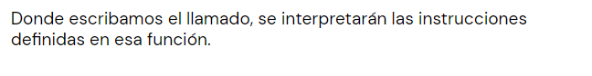
Llamado
Una vez que declaramos la función, podemos usarla en cualquier otra parte del código todas las veces que queramos.
Para ejecutar una función sólo hay que escribir su nombre y finalizar la sentencia con (). A esto se lo conoce como llamado a la función.

Slide 36
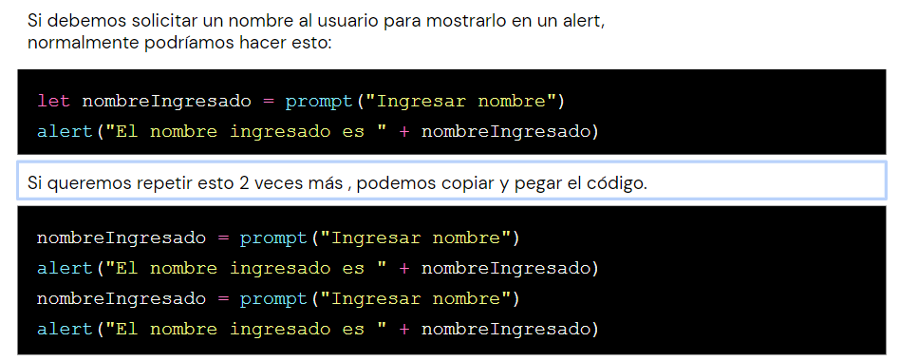
Ejemplo práctico

Slide 37
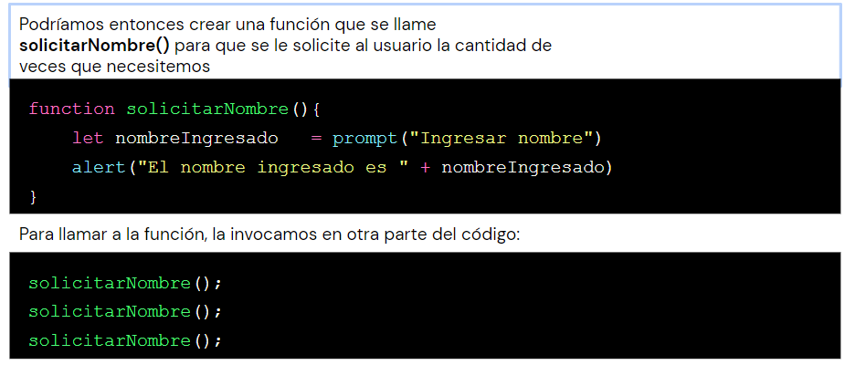
Usando una función

Slide 38
Funciones

Slide 39
Parámetros

Slide 40
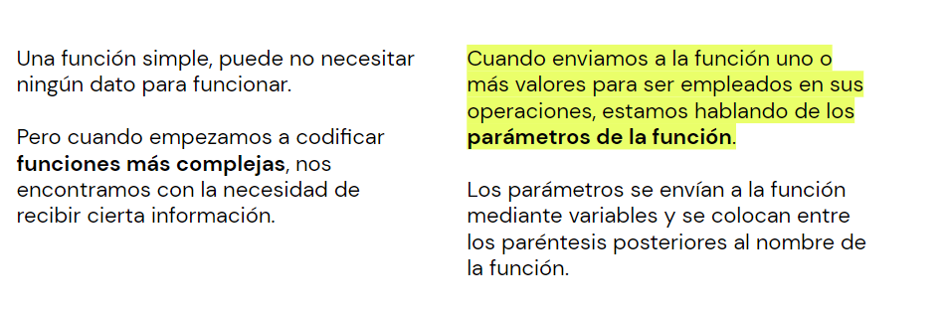
Parámetros

Slide 41
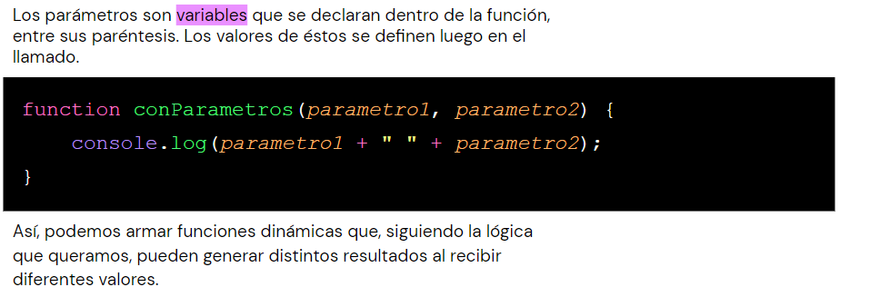
Parámetros

Slide 42
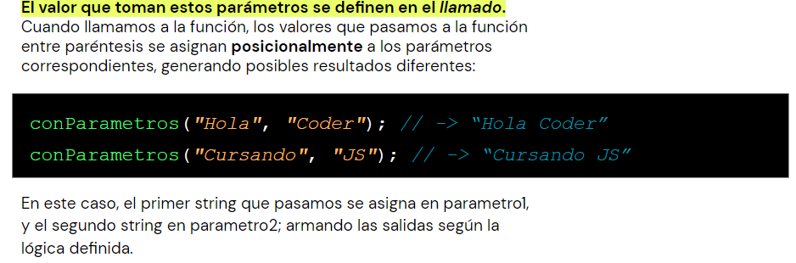
Parámetros

Slide 43
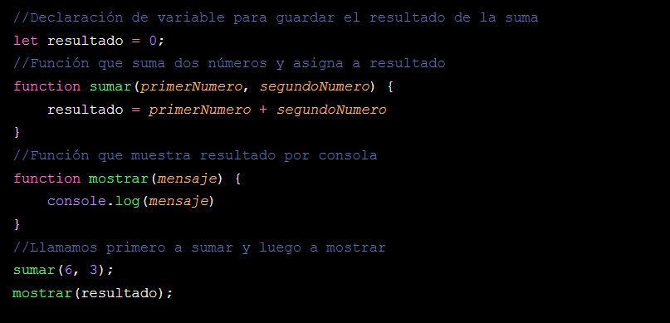
Ejemplo aplicado: Sumar y mostrar

Slide 44
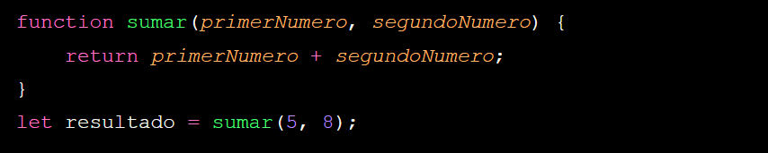
Resultado de una función
En el ejemplo anterior sumamos dos números a una variable declarada anteriormente. Pero las funciones pueden generar un valor de retorno usando la palabra return, obteniendo el valor cuando la función es llamada.

Slide 45
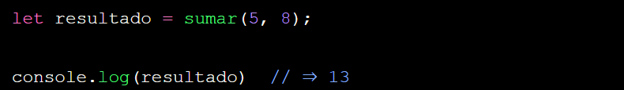
Resultado de una función
La función puede comportarse como una operación que genera valores (como en las operaciones matemáticas y lógicas previas).
En el espacio donde se llama a la función se genera un nuevo valor: este valor es el definido por el return de la misma.

Slide 46
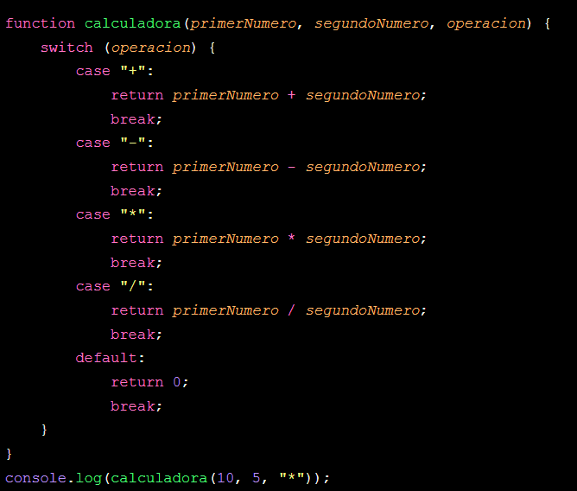
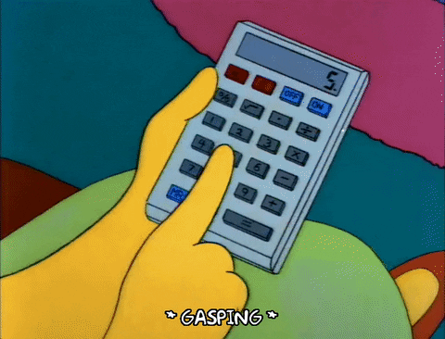

Slide 47
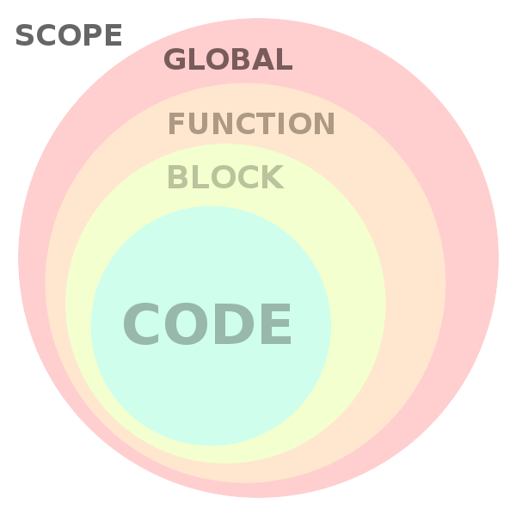
Scope
El scope o ámbito de una variable es la zona del programa en la cual se define, el contexto al que pertenece la misma dentro de un algoritmo, restringiendo su uso y alcance.
JavaScript define dos ámbitos para las variables:
global y local.

Slide 48
Variables globales y locales

Slide 49
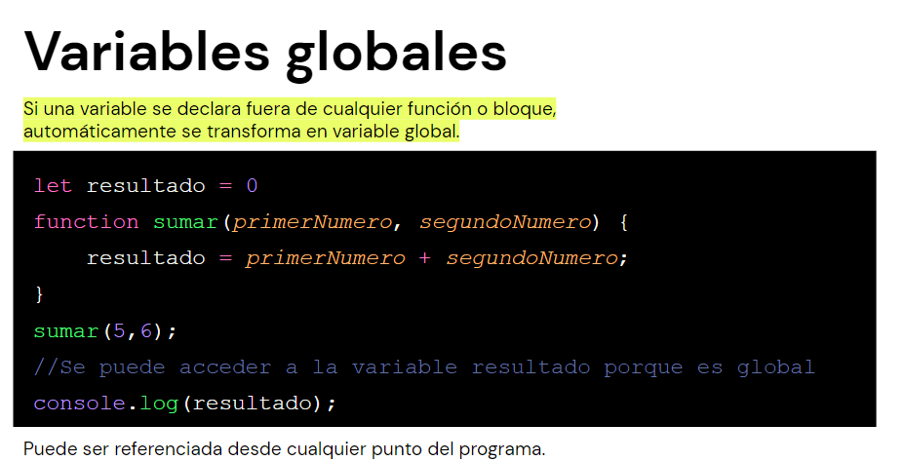

Slide 50
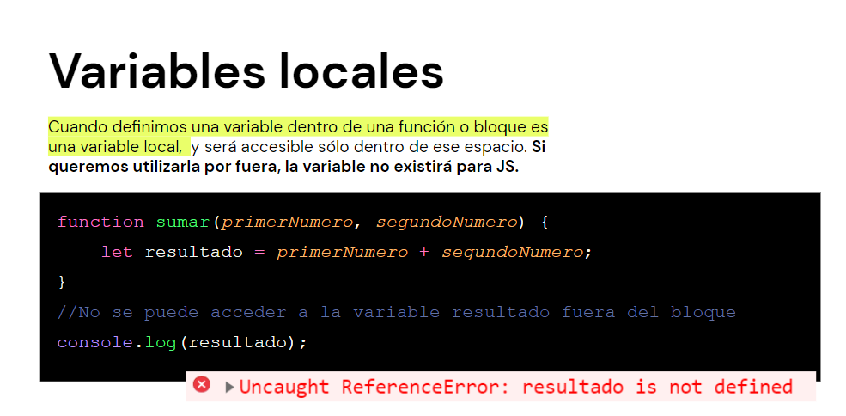

Slide 51
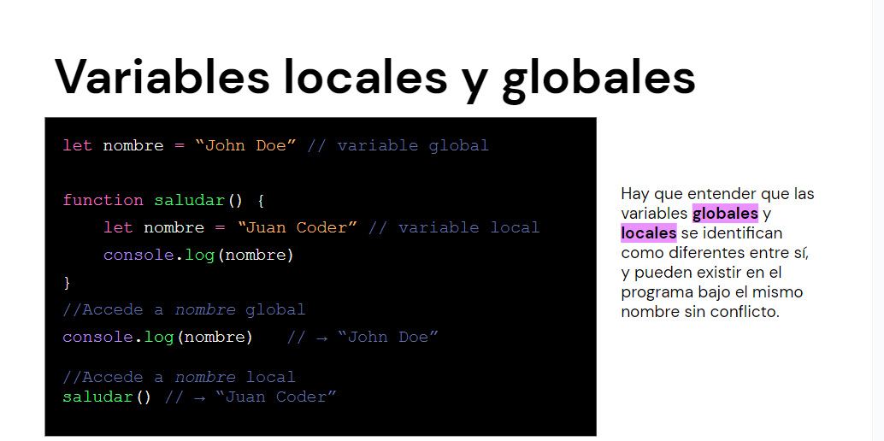

Slide 52
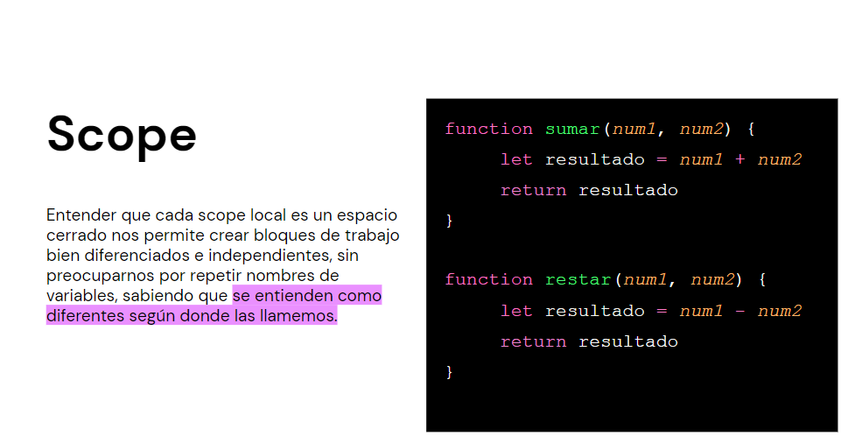

Slide 53
Funciones anónimas y funciones flecha

Slide 54
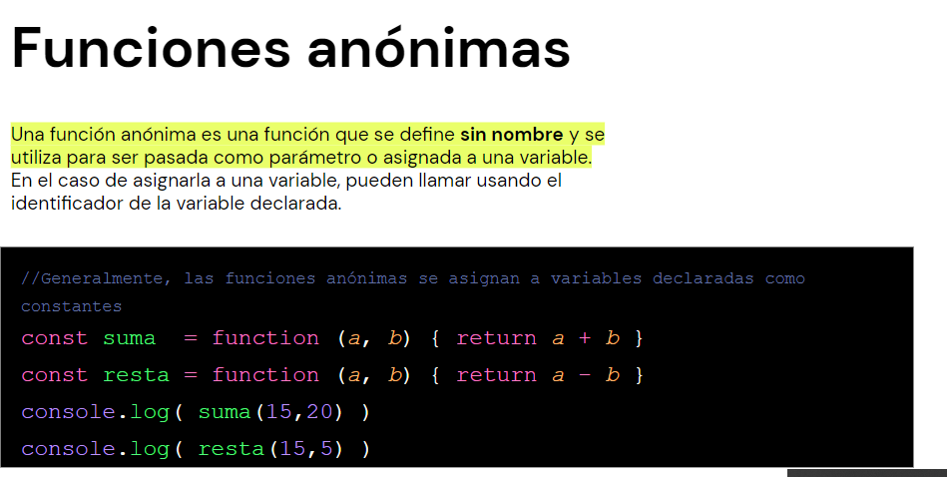

Slide 55
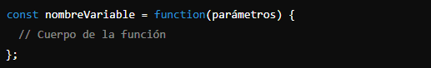

Slide 56
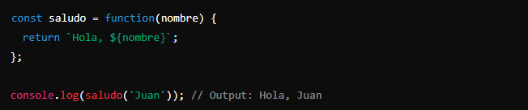
Ejemplo 1: Asignar una función anónima a una variable

Slide 57
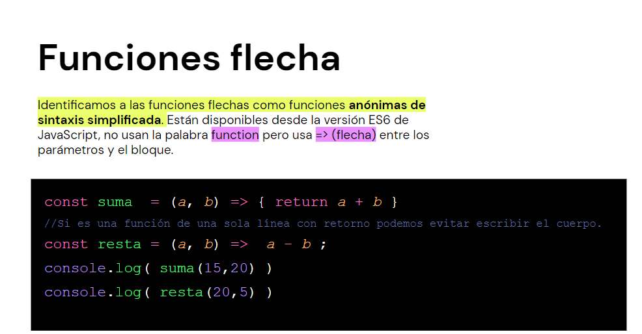

Slide 58
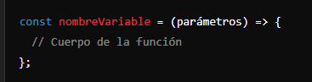
Sintaxis Básica

Slide 59
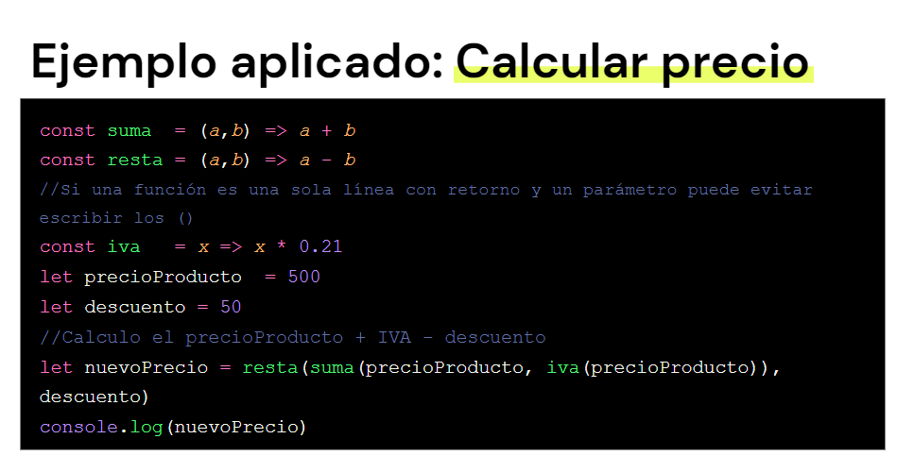

Slide 60
Conclusión
Las funciones anónimas y las funciones flecha tienen sus propias ventajas y desventajas.
Las funciones anónimas son más flexibles en términos de this y pueden ser usadas como constructores, mientras que las funciones flecha proporcionan una sintaxis más concisa y un comportamiento this más predecible en ciertos contextos. Entender las diferencias y elegir la forma adecuada según el caso de uso te permitirá escribir código más claro y eficiente.

Slide 61
Funciones Callbacks en JavaScript
Una función callback es una función que se pasa como argumento a otra función y se invoca (o "llama de vuelta") dentro de esa función para completar algún tipo de rutina o acción. Las funciones callback son esenciales en JavaScript, especialmente para manejar operaciones asíncronas como temporizadores, eventos, y llamadas a APIs.

Slide 62
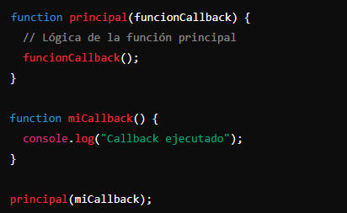
Sintaxis Básica
La sintaxis básica para usar una función callback es la siguiente:

Slide 63
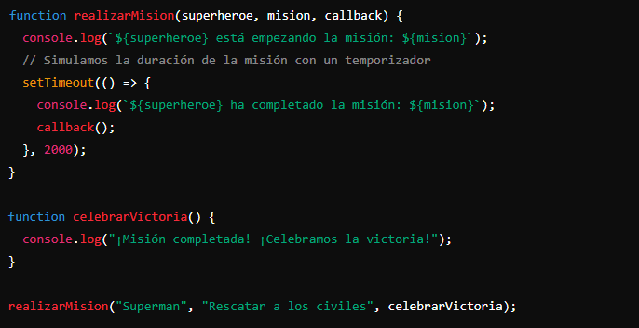
Ejemplos
Vamos a usar el contexto de superhéroes para ilustrar cómo funcionan las funciones callback.

Slide 65
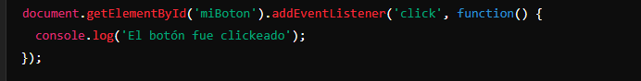
Casos de Uso Reales
Manejo de Eventos:

Slide 66
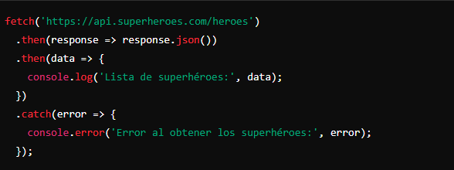
Llamadas a APIs:

Slide 67
setInterval y setTimeout en JavaScript
En JavaScript, las funciones setInterval y setTimeout son dos métodos esenciales para manejar temporizadores y retrasos en la ejecución del código. Ambos son parte de la API del navegador y permiten ejecutar funciones de manera asíncrona.

Slide 68

setTimeout
setTimeout ejecuta una función después de un período de tiempo especificado.

Slide 69


Slide 70

Ejemplo con Parámetros

Slide 71

Ejemplo con Función Anónima

Slide 72

setInterval
setInterval ejecuta una función repetidamente a intervalos específicos.

Slide 73


Slide 74

Ejemplo con Parámetros

Slide 75

Ejemplo con Función Anónima

Slide 76
Comparación y Uso Real
Diferencia Principal
setTimeout: Ejecuta una función una sola vez después de un retraso especificado.
setInterval: Ejecuta una función repetidamente a intervalos regulares.

Slide 77


Slide 78
Arreglos
Un Arreglo (del inglés Array) es una colección ordenada de elementos que identificamos mediante Índices.
Recapitulando, un Arreglo es un conjunto de datos que se encuentran ordenados. Como vimos previamente, en JavaScript, los datos pueden ser de cualquier tipo (Números, Strings, Funciones, etc.).
Gracias a los Arreglos, podemos reunir en un solo lugar los distintos tipos de datos, sin necesidad de crear una Variable para cada uno.

Slide 79
¿Qué es un Arreglo?
Un arreglo es una estructura de datos que permite almacenar múltiples valores en una sola variable. Los valores en un arreglo pueden ser de cualquier tipo de dato, incluidos números, strings, booleanos, objetos y otros arreglos.

Slide 80

Creación de Arreglos

Slide 81
🤓 El Índice
El Índice (en inglés, Index) nos revelará cuál es la posición que ocupa cada caracter de un String o de un Arreglo.
⚠️ Importante: El primer Índice de un String es cero (0). También funciona para Strings más largas. Mirá este ejemplo y descubrí qué devuelve cada sentencia:
let saludo = "¡Hola! Bienvenid@s a nuestra página" saludo[0]// "¡"
saludo[1] // "H"
saludo[28] //" "
saludo[29] //"p"
let index = 2 saludo[index] // "o«
let longitud = saludo.length saludo[longitud] // Devuelve undefined porque el último índice es, siempre, un número menor que la cantidad de elementos de una cadena de caracteres.
saludo[longitud - 1] // "a"

Slide 82
El Índice
El índice en arreglos es la posición de un elemento dentro del arreglo. Los índices en los arreglos de JavaScript comienzan en 0, lo que significa que el primer elemento tiene el índice 0, el segundo elemento tiene el índice 1, y así sucesivamente.

Slide 83
¿Qué es un Índice?
Un índice es una posición numérica que se utiliza para acceder a los elementos de un arreglo. Cada elemento en un arreglo tiene un índice asociado.

Slide 84

Acceso a Elementos por Índice
Puedes acceder a cualquier elemento de un arreglo utilizando su índice. Aquí tienes ejemplos con superhéroes y personajes de Star Wars:

Slide 85

Arreglos
Veamos un ejemplo:
Imaginemos que queremos agrupar los productos existentes en un e-commerce:
Si no usáramos Arreglos deberíamos crear una Variable que guarde el valor de cada elemento.
🛎 Recordá: Una buena práctica para programar es el DRY. Para optimizar el código y que no se repita, debemos agrupar y relacionar los elementos entre sí. De esta manera, no ocuparás espacio en la memoria creando 3 Variables distintas, sino que tendrás una sola que englobe a los elementos de la misma categoría.

Slide 86

Volviendo al ejemplo, como sabemos que todos estos elementos pertenecen a la misma categoría, porque son productos del e-commerce, podríamos escribir un Arreglo que los agrupe en una lista:
Sintaxis De Los Arreglos
Como vimos en el ejemplo anterior, primero se define el nombre del Arreglo usando let. Luego del signo =, se deben abrir corchetes ([]) y, dentro suyo, enumerar los distintos elementos.
Importante: Los elementos que estén dentro de los corchetes pueden ser cualquier tipo de datos. Si son Strings, debés escribirlos entrecomillados.

Slide 87
Declaración y Creación de Arreglos
Usando corchetes []:

Slide 88

Usando el constructor Array:

Slide 89

Índice De Un Arreglo En JavaScript
Índice (del inglés Index) es la posición que ocupa un elemento dentro de un Arreglo.
Los Arreglos nos permiten agrupar datos en una lista ordenada. Por lo tanto, cada elemento ocupa una posición indexada numéricamente.

Slide 90
Índice
⚠️ Importante: Recordá que el primer Índice de un arreglo siempre es 0 (cero). Por lo tanto, el Índice más alto siempre será uno menos que la cantidad total de elementos (length).
amigos[0] // Juan
amigos[1] // Pepe
amigos.length // 4
amigos[amigos.length] // Es undefined porque el Índice más alto es 3 y queremos acceder al Índice 4 que responde a la propiedad .length.
amigos[amigos.length-1] // Si queremos acceder al último elemento de un Arreglo, usamos length-1, que en este caso da como resultado "Francisco".

Slide 91

Acceso a Elementos
Puedes acceder a los elementos de un arreglo usando índices, que comienzan en 0.

Slide 92


¿Para Qué Se Usa La Propiedad length?
Podemos usar la propiedad .length para saber cuántos elementos tiene un Arreglo.
⚠️Importante: Cada vez que agregamos elementos a la lista, el valor de .length se modifica y, de esta manera, es facil acceder al número total.
A su vez, podemos acceder al último elemento de un Arreglo usando la fórmula .length-1. De esta forma podemos saber cuál es el índice máximo.

Slide 93

La propiedad length en JavaScript se usa para obtener la cantidad de elementos en un arreglo. Esta propiedad es útil para iterar sobre los elementos de un arreglo, agregar nuevos elementos en posiciones específicas, y realizar varias operaciones basadas en el tamaño del arreglo.

Slide 94


Usos De Los Índices
Podemos usar los Índices para:
Actualizar un valor:
Agregar nuevos elementos:

Slide 95


¿Qué pasaría si agrego un nuevo amigo en el Índice 10?

Slide 96
Cómo Acceder A Los Datos De Un Arreglo
Como ya vimos, los Arreglos pueden ser una colección de cualquier tipo de dato.
Los Arreglos son una colección de cualquier tipo de dato. Para acceder a esta información, seguí estos pasos:
Localizá el elemento: Usá un Índice para acceder a su posición en el Arreglo.
Manipulá el dato como lo hacés regulamente: Si es una Función, por ejemplo, ejecutala; si es un sub-Arreglo usá Índices para acceder a ellos.

Slide 97


Cómo Acceder A Los Datos De Un Arreglo
Mirá este ejemplo y descubrí su resultado sin probarlo en la consola:

Slide 98


Ejercicio: ¿Qué Devuelven Estos Códigos?
En este ejercicio deberás pensar qué devuelven estos códigos sin probarlo en la consola.
👉 ¿Qué devuelve este console.log?
👉 ¿Qué personaje se muestra en la consola?

Slide 99
Ejercicio: Lista de Entrenamiento Jedi
En este ejercicio deberás crear un Arreglo con los productos que tenés que comprar en el supermercado.
⚠️ :
Instancia un arreglo vacío y guárdalo en la variable listaDeEntrenamiento.
Agrega los personajes Jedi que quieras incluir en la lista de entrenamiento.
Accede al primer elemento de tu lista.
Crea una variable llamada ultimoElemento. El valor de esta variable tiene que ser un número que indique la posición del último elemento.
Accede a ese último elemento usando la variable ultimoElemento.

Slide 100
Métodos De Arreglos (Array Methods)

Slide 101

push() Y pop()
Para manipular los Arreglos podemos usar los Métodos de Arreglo (del inglés, Array Methods).

Slide 102
Método push()
Para agregar elementos al final de nuestro Arreglo- sin necesidad de saber cuál es el último Índice-, usaremos el método push().
Sintaxis Del Método push():
.push() añade un nuevo elemento al final del Arreglo. Para agregar el valor, debés pasarlo como argumento del método.
⚠️ Importante: Para agregar varios elementos dentro del mismo método, debés separar los valores con comas (,):

Slide 103



Método push()
Veamos un ejemplo:
Como vemos, push agregará el elemento amarillo al final del Arreglo. En caso de que quisiéramos sumar más de un elemento, los incluiremos dentro del mismo método, sin necesidad de volver a usar push.
El método push, además de agregar valores a un Arreglo, retorna la cantidad de elementos que hay guardados en él.

Slide 104
Método pop()
Método pop()
El método .pop() saca el último elemento del Arreglo y lo retorna. Ese valor, a su vez, lo podemos guardar para volverlo a usar.
⚠️Importante: El método pop no lleva Argumentos y solamente saca el último elemento, uno por vez.
Sintaxis Del Método pop()

Slide 105


Método pop()
Veamos un ejemplo:
Como vemos, .pop() no solo quitó el último elemento del Arreglo, sino que también lo devolvió. Ese valor podemos guardarlo en una Variable para, luego, utilizarla.
Veamos en este ejemplo un poco más acerca de .pop():

Slide 106

unshift() y shift()
Los métodos unshift y shift, agregan y quitan elementos al comienzo del Arreglo
Como vimos en el video, para agregar elementos al comienzo de nuestro Arreglo, usaremos el método unshift siguiendo esta sintaxis:
El método shift, en cambio, quita los elementos que estén al comienzo de la posición y los retorna:

Slide 107

unshift() y shift()
🛎 Recordá: Si querés reutilizar el valor que retorna shift, guardalo en una Variable.
⚠️ Importante: Para agregar varios elementos separalos con una coma (,).
Veamos este ejemplo para entender mejor cómo funcionan estos métodos:

Slide 108

indexOf()
El método indexOf() verifica la posición de un elemento dentro de un Arreglo y nos devuelve su Índice.
⚠️ Importante: Si ese elemento no existiera en el Arreglo, nos retornará -1.
Sintaxis De indexOf()

Slide 109

indexOf()
Veamos un ejemplo para entender cómo funciona:
🛎 Recordá: JavaScript es case sensitive, es decir, las mayúsculas y las minúsculas tienen codificaciones distintas. Por eso, el elemento que pasemos como Argumento tiene que ser exactamente el mismo que contenga el Arreglo.

Slide 110
Ejercicio:
En este ejercicio deberás crear un Arreglo con 5 amigos. Dos de ellos, deben repetirse.
Luego:
- Escribí un código que chequee si tenés algun amigo llamado Félix.
- Si es así, deberá mostrar un mensaje que diga: "Tengo un amigo que se llama Félix", sino: "Sería bueno tener un amigo que se llame Félix".
Transformá tu código en una Función que reciba como Argumento cualquier nombre y verifique si tenés ese amigo o no (repitiendo las mismas frases que en el punto anterior).

Slide 111
slice()
El método slice() se usa para generar una copia de un Arreglo. Esto sirve para trabajar sobre el clon del Arreglo sin afectar su original
Recapitulando, como los Arreglos se pasan por referencia y no por valor, necesitamos un método para poder alterar un Arreglo sin afectar el original.
En síntesis, el método slice nos permite clonar nuestro Arreglo de tal forma que, si cambiamos nuestro clon, el original no se vea afectado.
Sintaxis Del Método slice()

Slide 112

slice()
¿Qué Sucede Si No Usamos El Método Slice?
Si queremos hacer una copia de un Arreglo pero sin usar el método slice(), podemos obtener resultados no deseados.
Como los Arreglos se pasan por referencia, si tenés dos Variables que apuntan a la misma, cualquier cambio que hagas en una va a modificar a ambas. Esto se debe a que apuntan al mismo espacio en memoria, por ende, tienen relación entre sí.
Veamos un ejemplo:

Slide 113
slice()
Los Argumentos Del Método slice()
.slice(): Si el Argumento queda vacío, slice copia el Arreglo entero. Debemos guardar ese valor en una Variable.
.slice(argumento1): Clona el Arreglo desde el Índice pasado como Argumento (en este caso, argumento 1) y lo clona desde ese elemento inclusive hasta el último.
.slice(argumento1, argumento2): Clona el Arreglo desde el Índice pasado como primer Argumento (argumento 1), lo selecciona, y clona desde ese Índice hasta el segundo Argumento (argumento2), sin incluirlo.
Veamos un ejemplo para ver la diferencia de cada caso:

Slide 114
splice()
El método .splice() elimina de un Arreglo una cantidad de elementos a partir de una posición dada.
Como vimos en el video, con .splice() podemos elegir desde dónde sacar uno o más elementos de un Arreglo. La diferencia con los métodos shift y pop es que, con ellos, solo podíamos quitar los del comienzo o el final de un arreglo.
Veamos la sintaxis del método .splice():
En este método, el argumento1 determinará el Índice a partir del cual quiero remover los elementos (incluyendo esa posición). Por su parte, el argumento2 establecerá la cantidad de elementos que quiero remover.
⚠️Importante: El método .splice() devuelve los elementos eliminados en un nuevo Arreglo.

Slide 115

splice()
Veamos un ejemplo:

Slide 116

Contenido Bonus
Con .splice() podés:
Eliminar elementos desde la posición elegida y, al mismo tiempo, añadir otros en ese lugar.
Añadir elementos desde una posición determinada sin necesidad de eliminar nada.
Veamos cuál es la sintaxis para el primer caso:

Slide 117



Contenido Bonus
Mirá este ejemplo:
En cambio, si queremos añadir elementos desde una posicion en particular, sin eliminar ningun otro, debemos seguir esta sintaxis:
En este caso, el 0 indica que no estoy eliminando ningún elemento y, argumento3 indica los elementos nuevos a incorporar desde la posición dada por argumento1.

Slide 118


join() Y split()
El método join() convierte un Arreglo en una cadena de caracteres. Mientras que split() convierte una cadena de caracteres en un Arreglo.
Analicemos el método join() pasándole distintos datos como Argumento:
Pasando como Argumento unas comillas (""):

Slide 119


join() Y split()
Pasando como Argumento un caracter:
Si pasamos como Argumento un caracter, join() nos devolverá los elementos del Arreglo sepadados por ese caracter. Por ejemplo, si le pasamos como Argumento un espacio:
Si le pasáramos una string como "(sic)", retornará:

Slide 120

join() Y split()
⚠️ Importante: Cuando hacemos join() no modificamos el Arreglo original sino que tomamos sus elementos y los manipulamos.
En cambio, el método split(), separa un String y lo convierte en un Arreglo con sus distintas posiciones.
⚠️ Importante: Aquello que le pasemos como Argumento le indicará al método dónde debe hacer el corte.
Veamos cómo funciona pasando como Argumento un espacio:

Slide 121
Filter

Slide 122

Filter
.filter() es un método que retorna un nuevo Arreglo, con los datos filtrados según una Función que le pasamos por Parámetro.
Veamos un ejemplo: supongamos que queremos saber cuántos alumnos aprobaron un examen. Si quisiéramos filtrar solo las notas de aquellos alumnos que sacaron más de un 6, podríamos hacerlo de esta manera:

Slide 123

Sin embargo, con el método .filter() podríamos resolverlo de una forma mucho más sencilla:
Con Arrow Functions:

Slide 124

⚠️ Importante: Con el método .filter() podemos filtrar Arreglos que contengan cualquier tipo de datos.
Si quisiéramos crear un filtro manipulando datos booleanos (true y false), podríamos hacerlo de la siguiente forma.
En este ejemplo, filtramos solo la comida vegetariana:

Slide 125
Iterar Un Arreglo
Iterar un Arreglo en JavaScript es recorrerlo para acceder a sus elementos.
Pero, ¿por qué tendríamos que hacerlo?
Deberíamos iterar un Arreglo para acceder a sus elementos. Es decir, determinar mediante Índices las diferentes posiciones. Para hacerlo, usamos una Estructura de Control Repetitiva (un bucle o, en inglés, loop) para recorrer el Arreglo y acceder a cada valor.
Esta es una de las tareas más comunes para manipular Arreglos. En las próximas secciones veremos dos formas de loopear sobre un Arreglo: For Loop y For Each.

Slide 126
For Loop
Como vimos en la sección anterior, los For Loops son una de las maneras para iterar un Arreglo
Recapitulando, los For Loops son muy útiles para recorrer un Arreglo y mostrar todos sus elementos. Sin embargo, no es la única manera de hacerlo. Veamos algunos ejemplos usando el bucle que ya conocemos: el While Loop.

Slide 127

For Loop Vs. While Loop
imaginemos que tenemos un Arreglo con colores y queremos mostrar cada uno en la consola. Veamos cómo podríamos escribir este código:
Como podemos ver, este código es muy repetitivo: estamos haciendo la misma acción sobre cada uno de los elementos.
Si quisiéramos optimizarlo, podríamos usar un While Loop. Para eso, deberíamos seguir estos pasos:
Inicializar una Variable que empiece en cero y que funcione como Contador del Loop hasta el último índice.
Establecer la condición.
Escribir el bloque de código que indique lo que haremos dentro del While.

Slide 128


For Loop Vs. While Loop
Asegurar que el While tenga una condición de corte.

Slide 129

For Loop Vs. While Loop
Veamos cada elemento por separado:
Inicialización: Es la Variable que permite iterar el Arreglo. Esta expresión se ejecuta una sola vez. Solemos llamar a esta variable Contador.
⚠️ Importante: Podemos inicializar todas las Variables que queramos, separándolas con una coma (,).
Condición: Es una expresión que se evalúa en cada iteración.
Incremento/Decremento: Es una expresión que actualiza el valor de la Variable Contador después de cada iteración y asegura la condición de corte. Podemos especificar de qué manera queremos que se incremente o decremente el valor (si de uno en uno, de dos en dos, etc.)

Slide 130

For Loop Vs. While Loop
Si bien el For Loop no es muy distinto al While Loop, su sintaxis es más simple para manipular arreglos. Veamos cómo quedaría el ejemplo anterior optimizado con un For Loop:
Como podemos ver, usamos menos líneas de código y es más ordenado.
Creamos una Variable i dentro del For que solo existe momentáneamente mientras corre ese Loop (a diferencia del While cuya variable es global).

Slide 131

For Loop Vs. While Loop
¿Cuándo Te Conviene Usar Un For Y Cuándo Un While?
Si bien podrías usar de forma indistinta un While Loop o un For Loop, las buenas prácticas sugieren que uses el While Loop cuando no sepas cuántas iteraciones sucederán hasta que la condición sea false. En cambio, se utiliza el For Loop, sobre todo, con Arreglos en los que se sabe de antemano cuántos elementos contiene. De esta manera, la propiedad .length asegurará la condición de corte.
Veamos este ejemplo para entender mejor cuándo usar un While Loop:
En este caso, como no sabemos cuántos intentos (o iteraciones) va a llevar que el usuario cumpla con lo pedido, es mejor usar un While Loop.Global y apellido es Local dentro de la Función que estamos ejecutando.

Slide 132

For Loop Vs. While Loop
Como existen expresiones que se reemplazan por números, podemos saber de ante mano la cantidad de iteraciones que tendrá un For Loop. Por ejemplo:
Es decir, array.length será igual a la cantidad de elementos que tenga ese Arreglo y, por lo tanto, será un número.

Slide 133

forEach()
forEach() es una manera relativamente nueva, y aún más simple, de iterar sobre un Arreglo.
Recapitulando, la ventaja de usar forEach() es su potencia para simplificar un mismo código. Analicemos su sintaxis:
nombreArreglo: Es el Arreglo que queremos recorrer.
.forEach(): Es el iterador que usaremos.
function(): Es la Función que se ejecutará sobre cada elemento. Para hacerlo, deberás pasarle un Parámetro (dentro del paréntesis).
elemento: Es el Parámetro que hace referencia a cada elemento del Arreglo (irá cambiando en cada iteración hasta haberlos recorrido completamente).
acción: Es la Función que queremos que se ejecute sobre cada elemento del Arreglo.

Slide 134
forEach()
El Iterador forEach() permite ejecutar una Función sobre cada elemento del Arreglo.
El beneficio de este Iterador sobre el resto es que no hace falta ni inicializar una Variable, ni plantear una condición, ni asegurar una acción de corte.
forEach(), por lo tanto, debería usarse solamente cuando queremos recorrer el Arreglo entero y ejecutar la misma Función para todos los elementos

Slide 135


forEach()
Veamos un ejemplo para entender la ventaja de usar forEach():
Si quisiéramos mostrar por consola todos los elementos, podríamos usar un For Loop:
Sin embargo, hacer la misma acción repetidamente sobre los mismos elementos, deriva en un código redundante. Para simplificarlo, es más potente el método forEach()::

Slide 136

forEach()
De esta manera, el programa ejecutará la Función sobre cada uno de elementos del Arreglo y, en cada ejecución, tomará un elemento distinto como Argumento. Esto se cumplirá hasta que recorra todos los elementos del Arreglo.
También podríamos escribir:
En conclusión, forEach() hace más simple el acceso y manipulación de cada uno de los elementos de un Arreglo.

Slide 137

Map
El método .map() es una forma de iterar sobre cada elemento del arreglo. Recibe una función que tiene dos argumentos (el elemento y el índice) y retorna el nuevo valor del elemento.
Por ejemplo:
Si querés conocer más sobre este método, entrá a la documentación de Mozilla.

Slide 138


Map
Veamos otro ejemplo. Si quisiéramos pasar todos los nombres a mayúsculas, podríamos hacerlo de esta manera:
Sin embargo, podríamos utilizar el método .map() de esta forma:

Slide 139

Además, podés combinarlo con arrow functions:

Slide 140



Diferencia entre Map y ForEach
Consideremos el siguiente arreglo:
Queremos obtener el doble de cada valor: para eso vamos a utilizar map y forEach.

Slide 141

Diferencia entre Map y ForEach
Al comparar map con forEach, vemos que forEach es un 18% más lento que map:
Sin embargo, estos valores pueden variar ya que dependen del navegador utilizado. Hacé la misma prueba desde tu navegador.

Slide 142

Reduce
El método .reduce() nos permite recorrer el arreglo y obtener un resultado reducido en base a cada elemento del arreglo.
Para aprender más sobre este método, mirá la documentación de Mozilla.
Veamos un ejemplo:

Slide 143

Reduce
Recapitulando, el método .reduce() tiene un segundo parámetro que es el valor inicial del acumulador.

Slide 144

Reduce
El método .reduce() es muy versátil: se ejecuta sobre un arreglo y puede retornar cualquier otro tipo de dato (ya sea un Arreglo, Objeto, Número, String, etc.)
Veamos un ejemplo:

Slide 145
Objetos
En JavaScript, un Objeto es una entidad independiente con Propiedades. A su vez, esas Propiedades tienen valores.
Los Objetos son tan importantes en programación que surgió una rama entera dedicada a ellos: la Programación Orientada a Objetos (POO; en inglés Object-Oriented Programming). Volveremos a este tema en el próximo módulo.
El concepto de Objetos puede compararse con entidades de la vida real. Por ejemplo, una persona representaría un Objeto con ciertas Propiedades: su color de pelo, cierta edad, la ciudad en la que vive, etc. Del mismo modo, los Objetos en JavaScript pueden tener Propiedades que definan sus características.

Slide 146
¿Qué Es La POO?
La Programación Orientada a Objetos (POO) es una manera de programar que facilita el desarrollo de sistemas complejos y de gran tamaño.
Esta técnica nació a fines de los años 80 y se volvió popular rápidamente porque es más cercana a cómo expresaríamos las cosas en la vida real: dividiendo los componentes de un programa en Objetos que poseen datos (Propiedades) y comportamientos (Métodos) que se comunican entre sí.
Dentro de sus ventajas, podemos destacar:
Fácil de modificar.
Escalabilidad.
Reusabilidad.
Mantenibilidad.

Slide 147

Objetos
Sintaxis De Los Objetos
Veamos la sintaxis con mayor profundidad:
Para declarar un Objeto, utilizamos llaves: { }.
🛎 Recordá: En los Arreglos usamos corchetes [ ].
Los Objetos tienen Propiedades que se escriben en formato key-value pairs. Es decir, cada ítem viene de a pares. Por ejemplo, dentro de la clave (en inglés, key) nombre está el valor "Guillermo"; dentro de la clave edad está el valor "22", etc.
Si querés profundizar tu conocimiento de Objetos, hacé click en este link.
⚠️ Importante: Cada key-value pair va separada por comas.

Slide 148


Objetos
Por ejemplo, si quisiéramos modelar en JavaScript el nombre, el apellido y la ocupación de Mario, podríamos expresarlo así:
¿Sabías que…
… Aunque Nintendo inicialmente no le dio un apellido, Shigeru Miyamoto, el creador de Mario, reveló en una entrevista que el apellido de Mario y Luigi sería “Mario”.

Slide 149
Propiedades De Los Objetos
Las Propiedades de los Objetos suelen ser flexibles; por ejemplo, los valores incluyen números, palabras, otros Objetos, cadenas de caracteres e, incluso, Funciones.
⚠️ Importante: En caso de querer agregar números o dos (o más) palabras, deberás agregar un String.

Slide 150
Muchas gracias.

Slide 151







Instituciones que nos acompañan

Slide 152
Nuestras Redes
www.generaciont.org
www.streambe.com
www.instagram.com/generaciont_ar
www.tiktok.com/@generaciont
generaciont@generaciont.org
Cel: 11 61331747
11 6133-1747
generaciont@generaciont.org

